Slide 1
Labview bevezető
1.óra
Tóth Ádám
toth.adam@inf.unideb.hu

Slide 2
Mi a labview?
Labview: A LabVIEW egy grafikus programozási környezet, amelyet kifinomult mérési, tesztelési és vezérlő rendszerek fejlesztésére használnak.
Előnyök:
platform alapú megközelítés a méréshez és az irányításhoz
Interfészek sokféle hardverrel
Skálázhatóság a különböző célok és operációs rendszerek között
Beépített elemző könyvtárakat biztosít

Slide 3
Project explorer
A VI-k (Virtual Instrument) megfelelő működéséhez szükséges fájlokat és kiegészítő fájlokat mutatja, amely dokumentációból vagy kapcsolódó linkekből állhatnak
Labview project file (.lvproj)
Custom Control (.ctl)

Slide 4
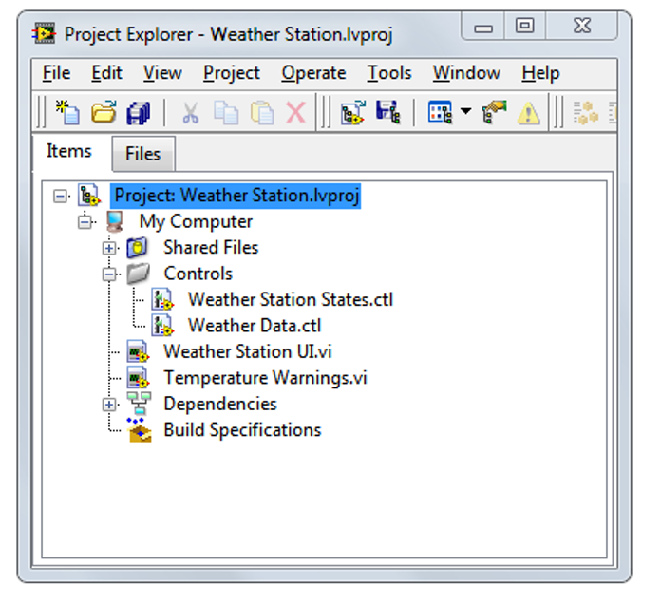
Project explorer
A projekt fájlokat kezeli
Távoli beágyazott célpontokra programok futtatása
Önálló futtatható fájlokat és telepítőket hoz létre a terjesztéshez
Lehetővé teszi a kód terjesztését a fejlesztők számára és megosztott könyvtárak létrehozását
Integrálhatja a LabVIEW programokat a forráskód-vezérlő szoftverekkel

Slide 5
Project explorer
My Computer: A helyi számítógépet képviseli mint célt a projektben
Dependencies: Tartalmazza a VI-ket és azokat az elemeket, amelyekre a VI-oknak szüksége van
Build Specifications: Tartalmazza a forráseloszlások és a LabVIEW eszközkészletekben és modulokban elérhető más típusú építkezési konfigurációkat

Slide 6
VI részei
Front panel | Block diagram | Icon/Connector pane
Felhasználó interfész | A grafikus forráskódot tartalmazza | A VI-t képviseli, és lehetővé teszi a VI használatát subVI-ként
Vezérlőkkel (bemenetek) és indikátorokkal (kimenetekkel) rendelkezik. | Front panel vezérlőihez és indikátoraihoz tartozó terminálokat tartalmazza | Leképezi a bemeneteket és a kimeneteket a VI-be

Slide 7
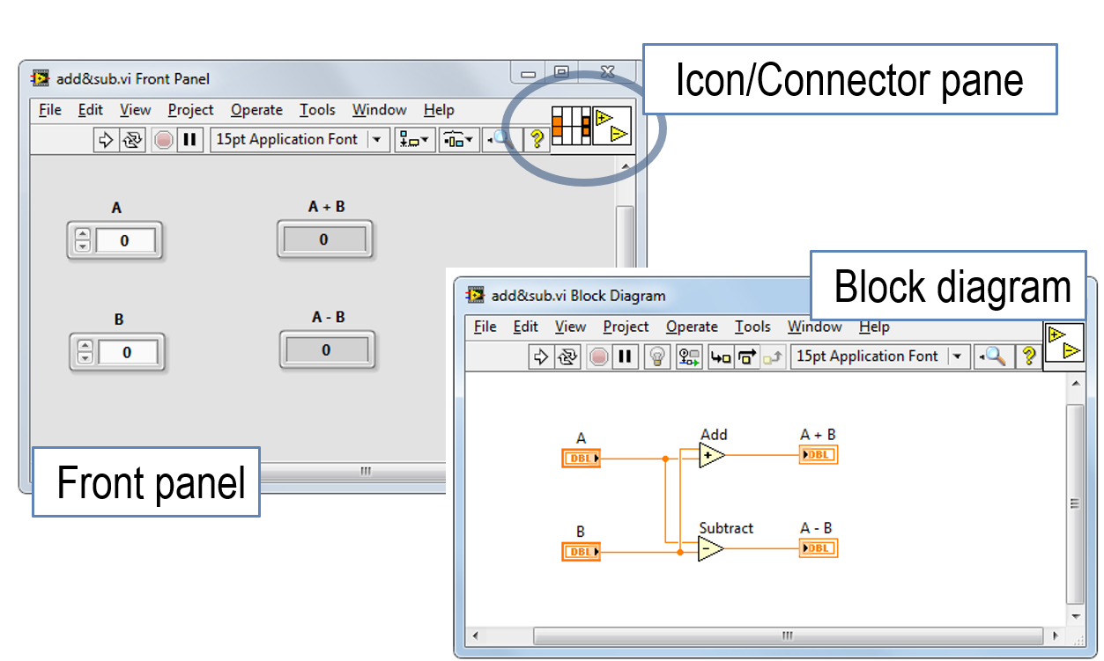
VI részei

Slide 8
Front panel
Control
Interaktív bemenet
Gombok, nyomógombok, tárcsák (dials) és egyéb bemenetek
Szimulálja a műszerbemeneti eszközöket és adatokkal látja el a blokkdiagramhot
Indicator
Interaktív kimenet
Grafikonok, LED-ek és egyéb kijelzők
Szimulálja a műszer kimeneti eszközöket, és megjeleníti azokat az adatokat, amelyeket a blokkdiagram szerez vagy generál

Slide 9
Control, indikátor adattípusok
Sztring
Boolean
Numerikus

Slide 10
Block diagram részei
Terminál: A terminálok olyan belépési és kilépési portok, amelyek információt cserélnek az front panel és a blokkdiagram között. A terminálokat ikonokként tekinthető meg, ezzel helyet lehet takarítani
Nodes: A csomópontok olyan objektumok a blokkdiagramban, amelyek bemeneteket és / vagy kimeneteket tartalmaznak, és műveleteket hajtanak végre, amikor a VI fut. A csomópontok analógok a szöveges alapú programozási nyelvek utasításaival, operátoraival, funkcióival. A csomópontok lehetnek függvények, subVI-k vagy struktúrák.

Slide 11
Block diagram részei
Function Nodes (függvények): A függvények a LabVIEW alapvető működési elemei, és nem rendelkeznek elülső panelekkel vagy blokkdiagramokkal. A függvényikonok halvány sárga háttérrel rendelkeznek.
SubVI: Az subVI-k VI-k, amelyek egy másik VI blokkdiagramján futnak. Előlapokkal és blokkdiagramokkal rendelkeznek. Bármely VI felhasználható subVI-ként. Ha duplán kattint egy subVI-re, a front panel és a blokkdiagram megnyílik.

Slide 12
Block diagram részei
Icon: Az ikonok a VI-k grafikus ábrázolása.
Connector Pane: A csatlakozópanel a VI bemeneteinek és kimeneteinek térképe.
Express VI: Az Express VI-k egy olyan subVI típus, amelyet a párbeszédpanelekkel konfigurálhat. Az Express VI-k ikonjai a blokkdiagramban kék mezővel körülvett ikonként jelennek meg.

Slide 13
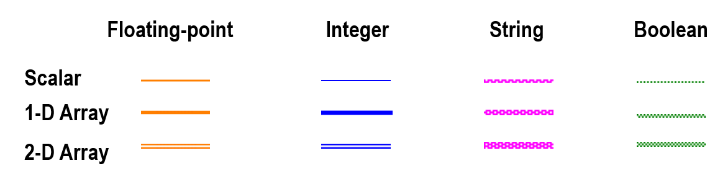
Wire (vezeték)
A vezetékek adatátvitelt végeznek a blokkdiagram objektumok között.

Slide 14
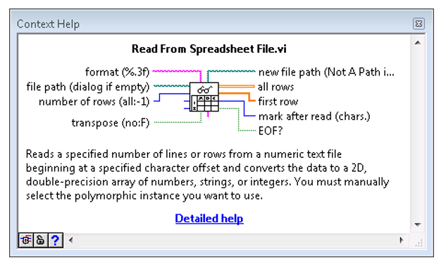
Context help
A Kontextus súgó ablak a LabVIEW objektumokkal kapcsolatos alapvető információkat jeleníti meg, amikor a kurzort az egyes objektumok fölé helyezzük.

Slide 15
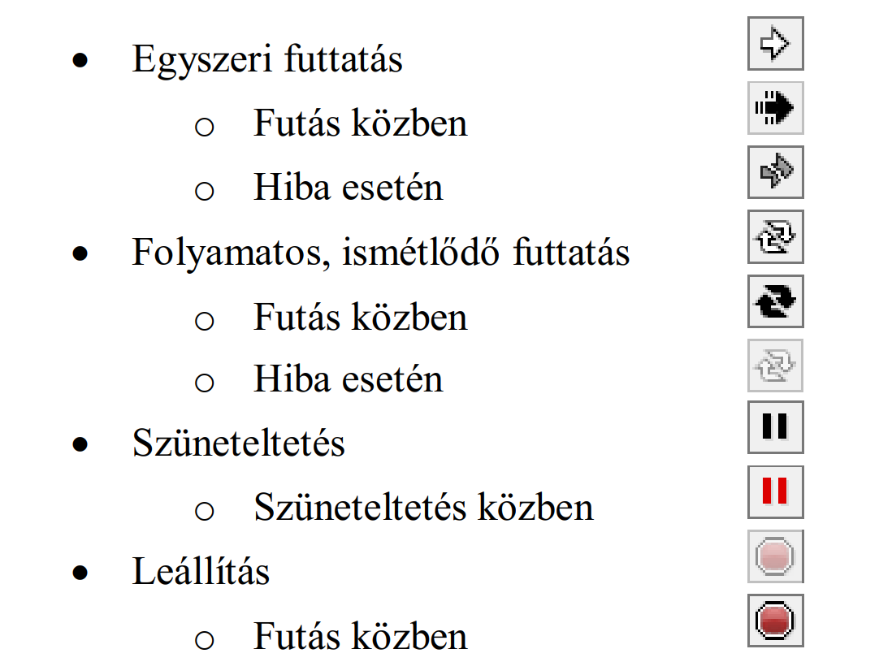
Futtatás

Slide 16
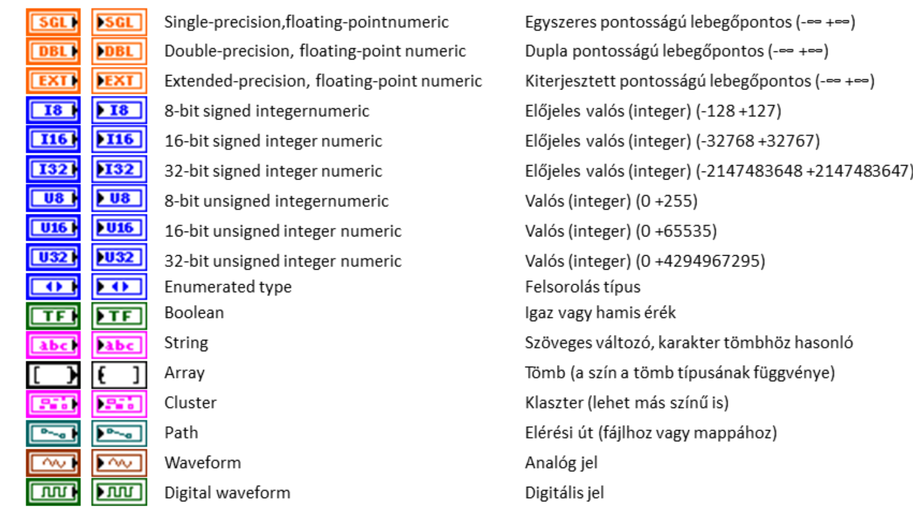
Adattípusok

